Slide 1
인천 관광
시스템
201644008
박규민

Slide 2
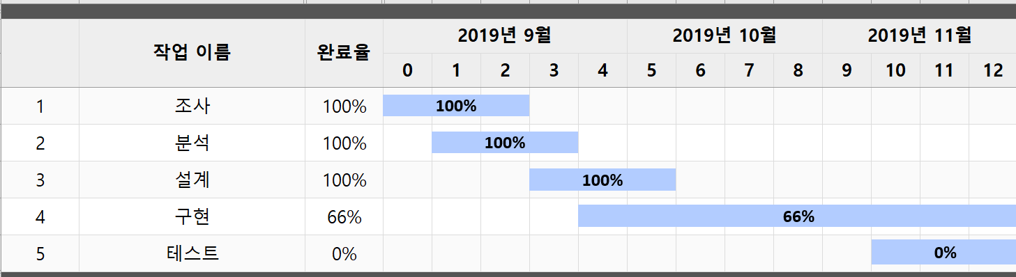
일정

Slide 3
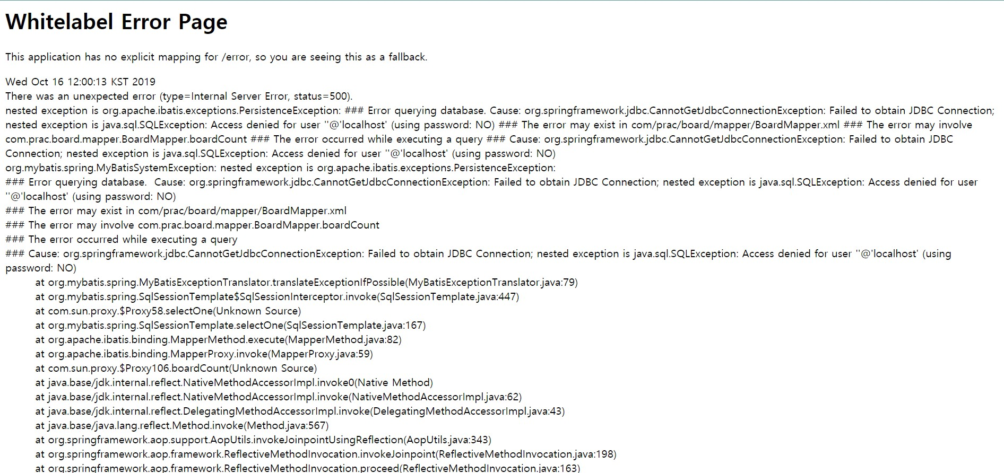

Slide 4
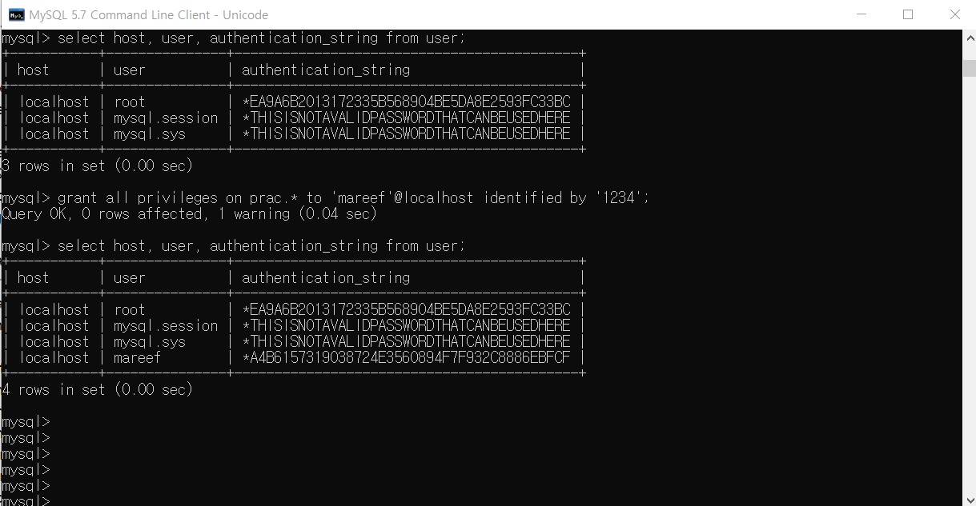
access denied for user ''@'localhost' (using password: no)
Mysql
User, Auth 설정

Slide 5
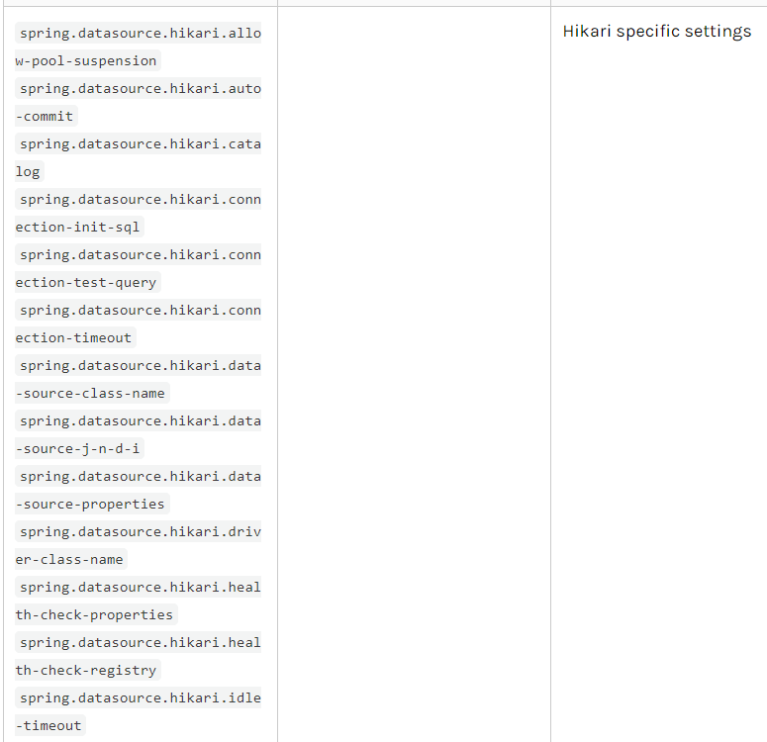
Spring Boot 2.0 부터는 hikari datasource 제공

Slide 6
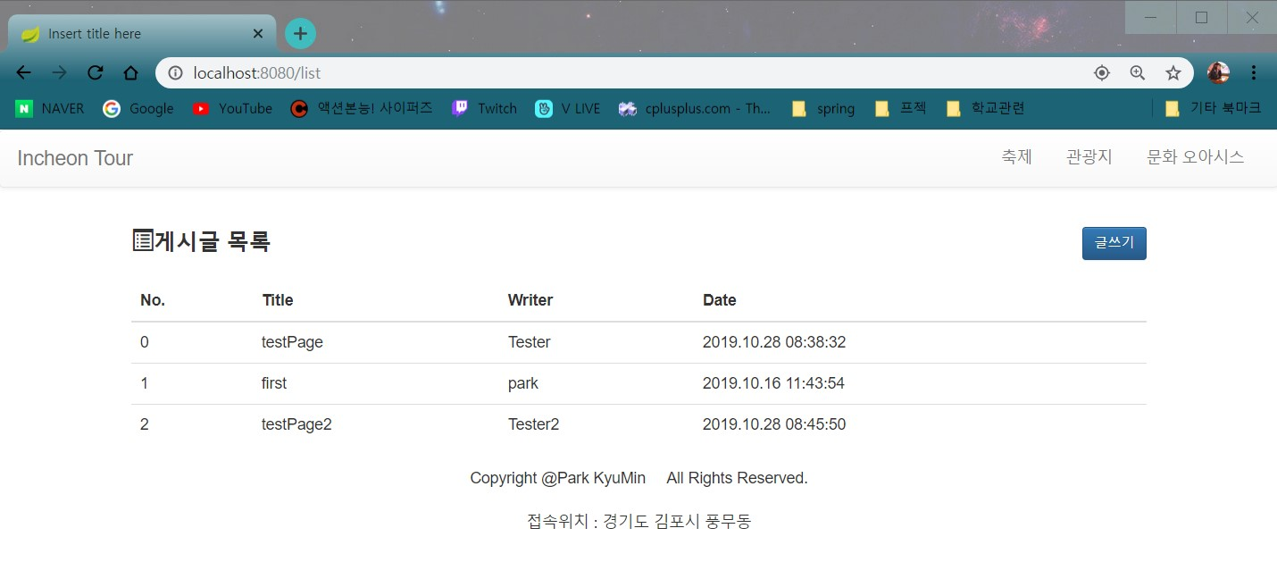
Spring 게시판 구현

Slide 7
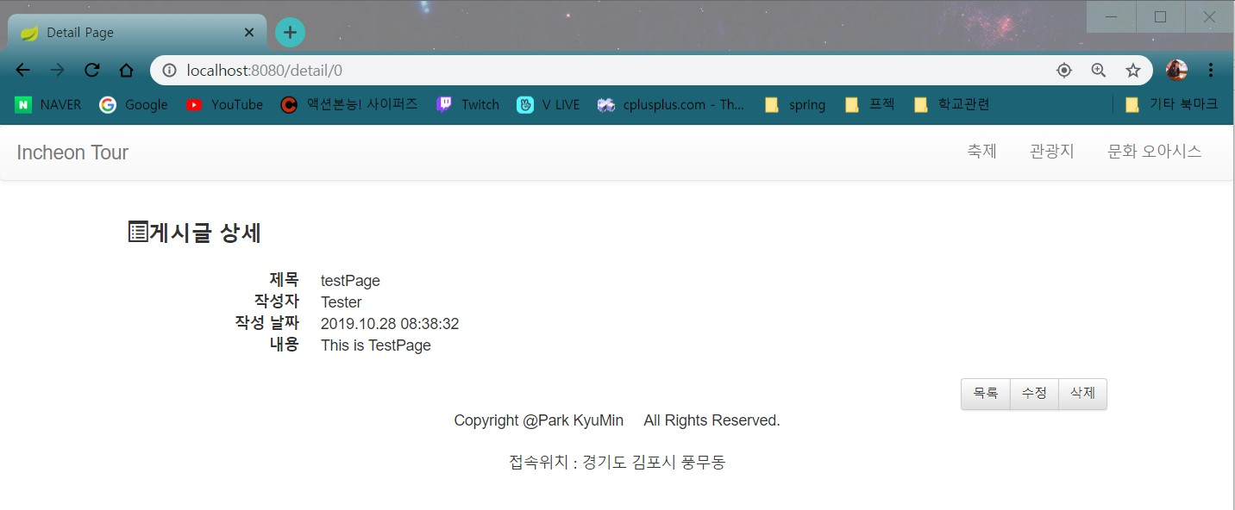
Spring 게시판 구현

Slide 8
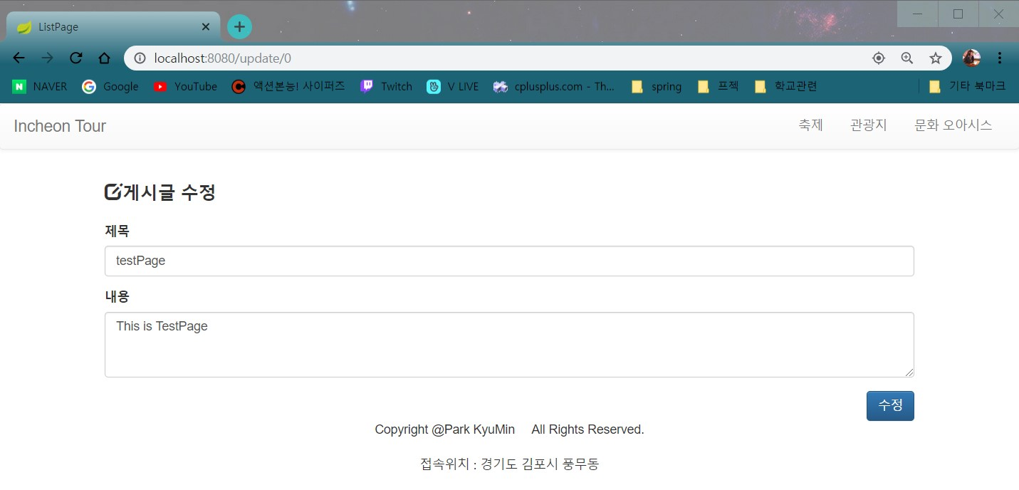
Spring 게시판 구현

Slide 9
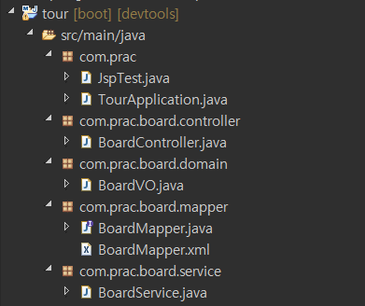
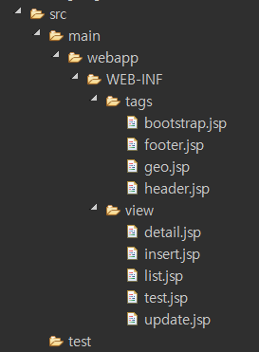
Spring 게시판 구현

Slide 10
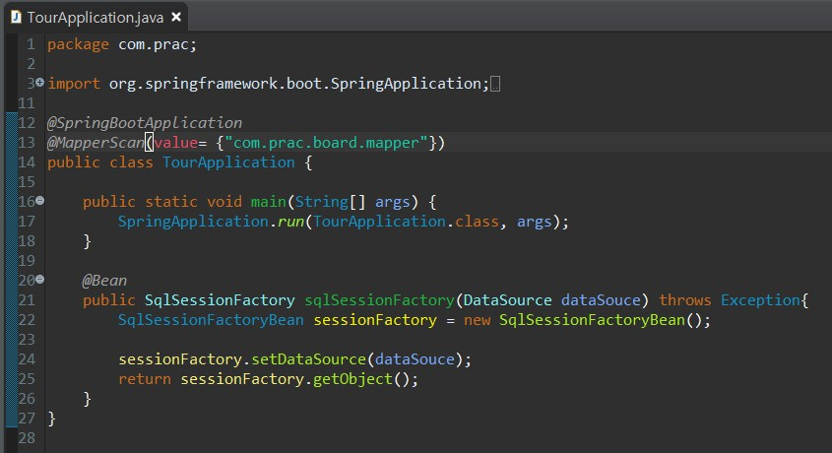
MVC - Controller

Slide 11
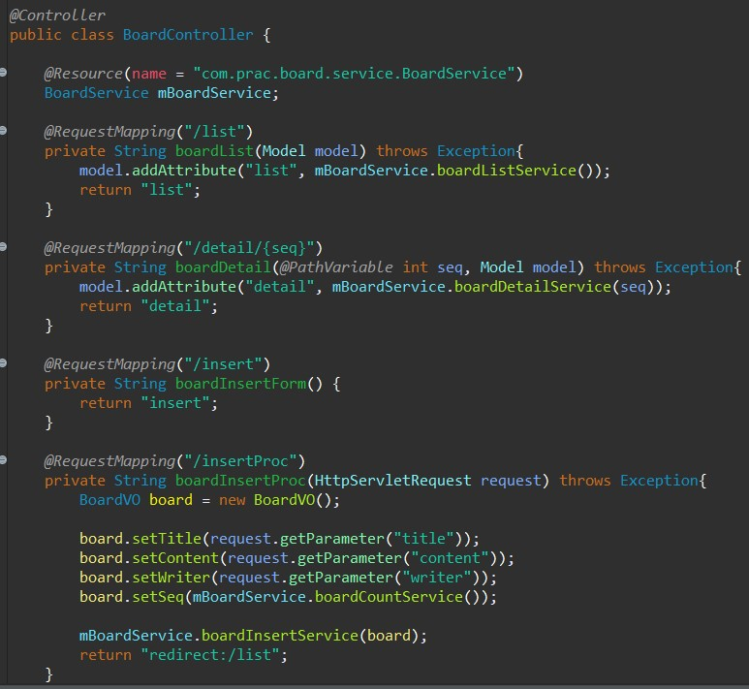
MVC - Controller

Slide 12
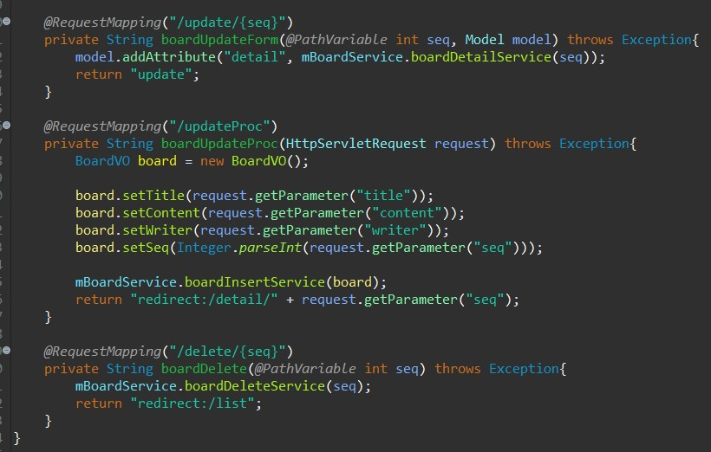
MVC - Controller

Slide 13
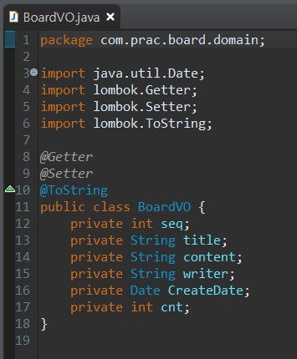
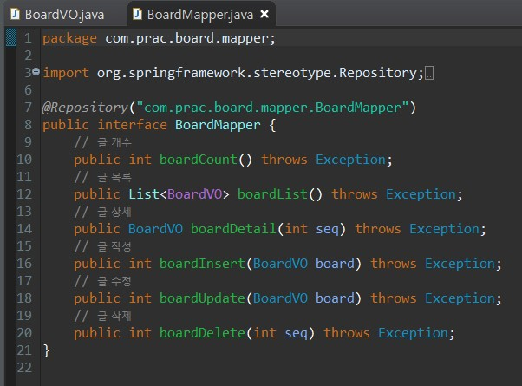
MVC – Model

Slide 14
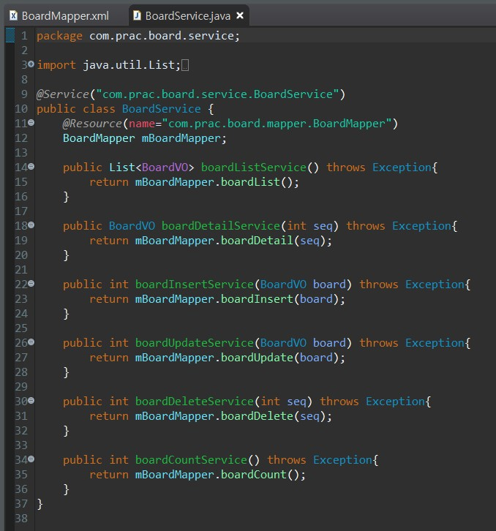
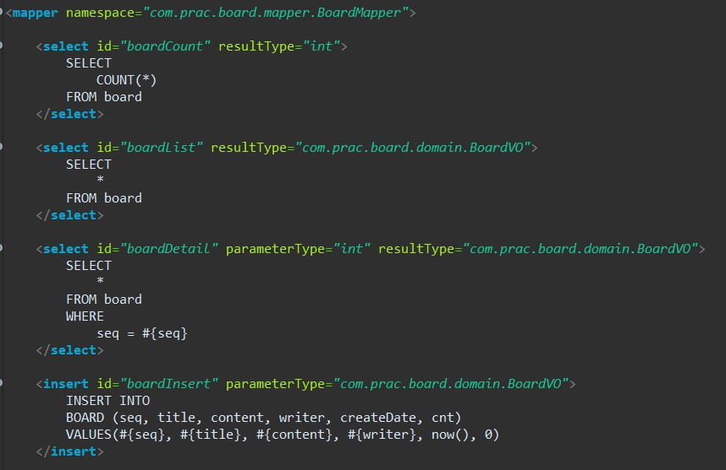
MVC – Model

Slide 15
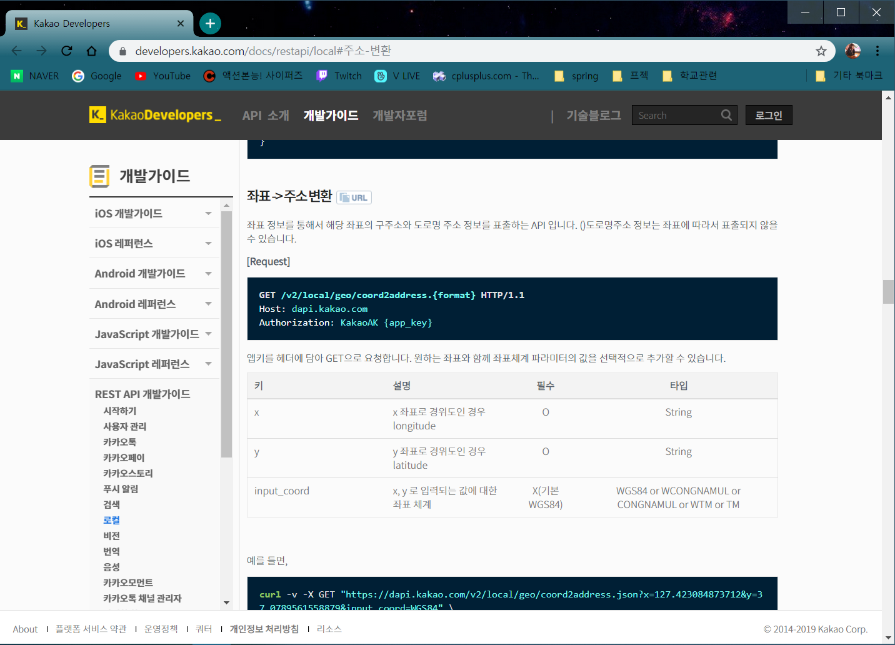
Geocoder

Slide 16
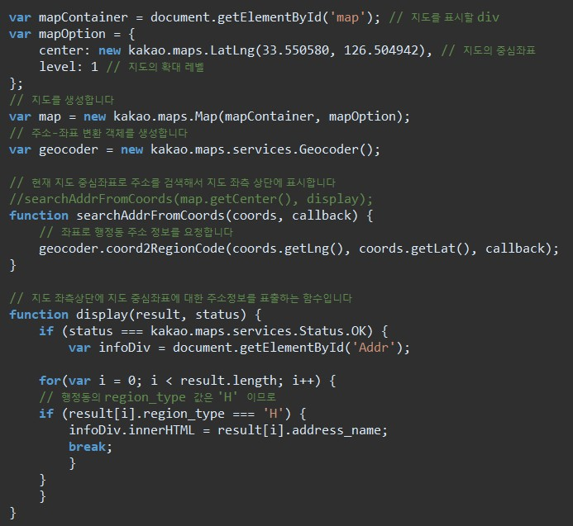
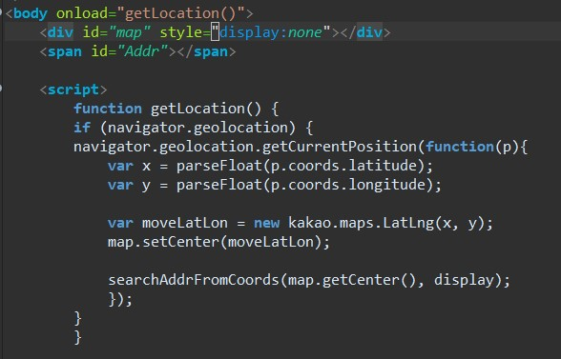
Geocoder

Slide 17
차주 계획
Restful API
실 페이지 구현

Slide 18
감사합니다

